Slide 1
APPLICATION ANDROID "TODO LIST "

Slide 2
Definition :
Un client exprime le besoin de développer une application Android visant à faciliter la gestion de tâches au quotidien. En tant qu'équipe de développement mobile spécialisée dans Android, vous êtes chargés de concevoir et de mettre en œuvre cette application afin de répondre aux exigences du client

Slide 3
Objet de projet :
Le client souhaite disposer d'une application conviviale et fonctionnelle permettant la création, la visualisation, la mise à jour et la suppression de tâches. L'application doit suivreles meilleures pratiques de développement Android et intégrer des fonctionnalités avancées pour une expérience utilisateur optimale.

Slide 4
Language :
Java
xml

Slide 5
ActivityMain: 1. **Nom d'utilisateur (User) :** Il s'agit généralement d'un identifiant unique associé à un utilisateur spécifique. Le nom d'utilisateur sert à identifier de manière distincte chaque utilisateur dans le système. 2. **Mot de passe :** Le mot de passe est une chaîne de caractères confidentielle liée au nom d'utilisateur. Il sert à vérifier l'identité de l'utilisateur. Lorsqu'un utilisateur entre un nom d'utilisateur et un mot de passe, le système compare ces informations à celles stockées dans sa base de données. Si les informations correspondent, l'utilisateur est autorisé à accéder au système. Le processus de connexion à l'aide d'un nom d'utilisateur et d'un mot de passe est couramment utilisé pour sécuriser l'accès à divers services en ligne, tels que les comptes de messagerie électronique, les réseaux sociaux, les services bancaires en ligne et bien d'autres. Il est essentiel de choisir des mots de passe robustes et uniques pour chaque compte afin de renforcer la sécurité en ligne

Slide 6
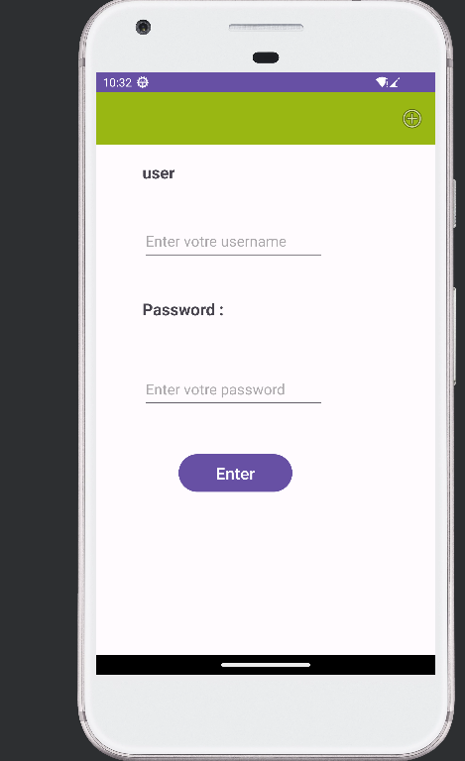
ActivityMain:
Creation compete
Nom_user
Mot pass
Button_valid

Slide 7
Create Compete:
Vous initialisez divers éléments de l'interface utilisateur (par exemple, desc, date_debut, date_fin, option, checkBox1, btn) à l'aide de findViewById pour obtenir des références aux vues correspondantes dans votre mise en page.
Vous définissez un OnClickListener sur le btn (vraisemblablement un bouton). Lorsque vous cliquez sur le bouton, la méthode add1() est appelée, puis une intention est créée pour accéder à la classe kamalActivity.
Il est important de noter que vous devrez peut-être compléter la ligne sur laquelle vous essayez d'obtenir la valeur de checkBox1 en fonction de la manière dont vous souhaitez gérer la saisie des cases à cocher.
De plus, assurez-vous que vous disposez des autorisations et des configurations nécessaires pour démarrer kamalActivity à l’aide d’un Intent. Si vous rencontrez des problèmes ou avez des questions spécifiques, n'hésitez pas à fournir plus de détails !

Slide 8
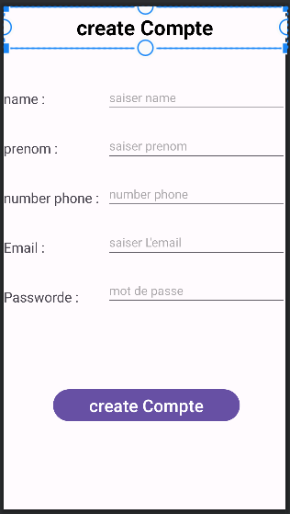
titale
Ipunte_Nom
Inpunte_prenom
Number_phone
Email
Passworde
Button_valid

Slide 9
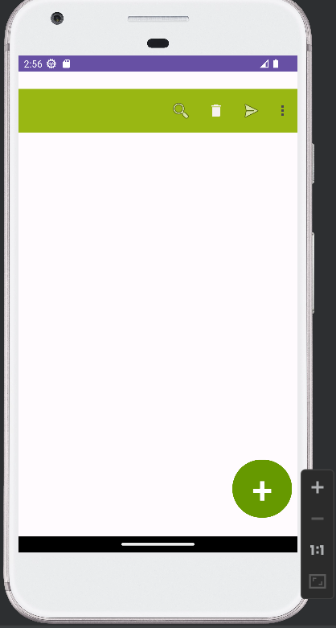
kamalActivity:
Recherche
Retune_
ActivityMain
filter
Delete task
New_task
Afichage task

Slide 10
New_task:
La "Gestion de Tâches" fait référence à la création d'une interface utilisateur (UI) intuitive permettant de gérer des tâches. Cette interface doit offrir les fonctionnalités suivantes :
Affichage des tâches : La possibilité de visualiser toutes les tâches existantes avec leurs détails associés.
Création de tâches : Permettre aux utilisateurs d'ajouter de nouvelles tâches. Les détails requis devraient inclure :
Titre : Le nom de la tâche.
Description : Une explication plus détaillée de la tâche.
Date de début : La date à laquelle la tâche doit commencer.
Date de fin : La date limite pour l'achèvement de la tâche.
État : Un champ indiquant l'état actuel de la tâche, par exemple, "En cours".
Priorité : Un indicateur de l'importance de la tâche, par exemple, "Urgent", "Moyenne" ou "Simple".

Slide 11
Mise à jour des tâches : Permettre aux utilisateurs de modifier les détails d'une tâche existante, y compris le titre, la description, les dates, l'état et la priorité.
L'objectif principal est de créer une plateforme conviviale qui facilite la gestion quotidienne des tâches, en offrant une visibilité claire sur les travaux à accomplir, en permettant l'ajout de nouvelles tâches, et en autorisant la mise à jour des informations existantes pour refléter les changements au fil du temps

Slide 12
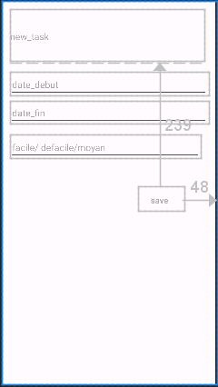
Ajuoter task
Date_debut
Date fin
Importance
Button valide task

